Slide 1
Föräldramöte P2011
20180411

Slide 2
Agenda
Föreningen
  Bjärreds IF
  Röda tråden
Laget
  Tränarna
  Målsättning
  Träningar
  Matcher
  Förväntningar
  Övrigt
Föräldragruppen

Slide 3
Bjärreds IF
Föreningen
  överblick
Styrelse 13 personer
Ordförande Johan Wiktor
sektion, arrangemang, IP, marknad, kassör
Kansli
Titti & Christel
ca 600 medlemmar
ca 90 ledare
Röda Tråden
Senior
4 lag
A-lag div 4
U-lag div 2
Ungdom
Ronny Lindström
10 lag
16-6 år

Slide 4

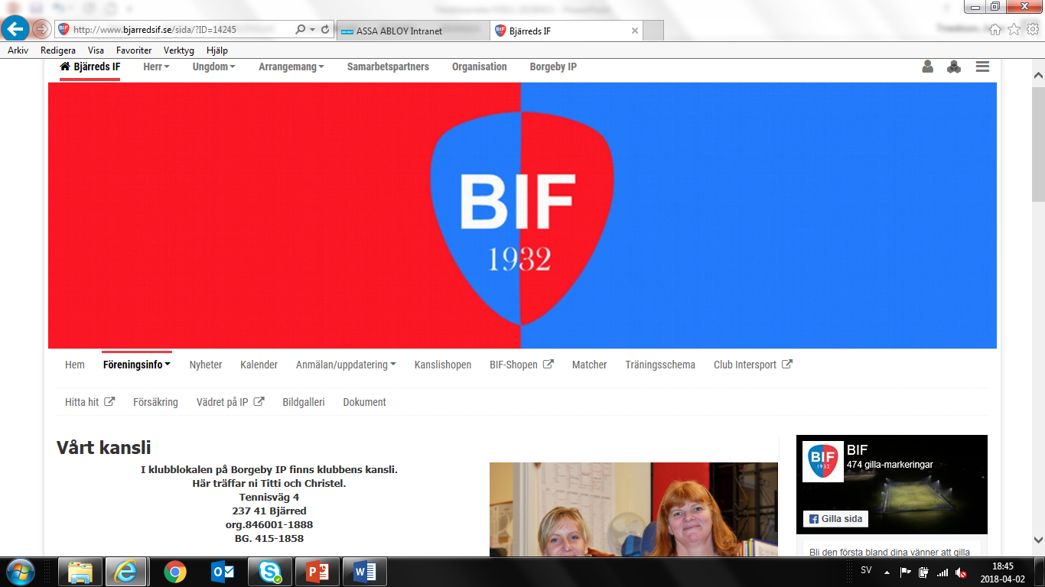
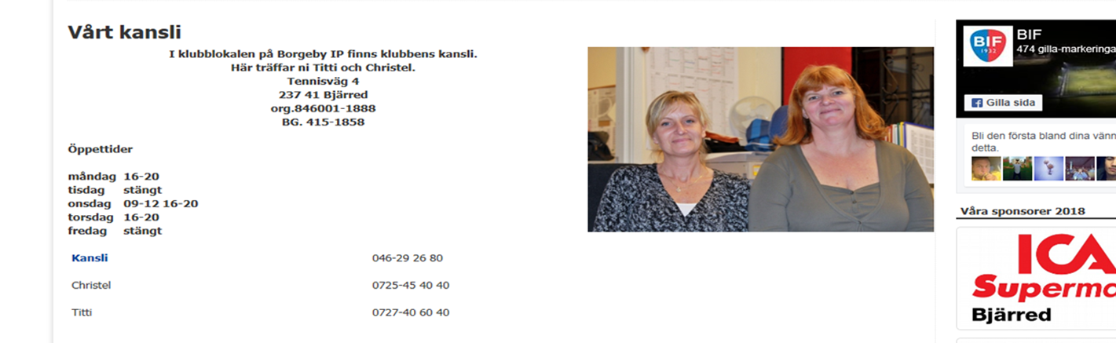
Bjärreds IF
www.bjarredsif.se
Klicka här för att komma till P2011
Klicka här för att ändra kontaktuppgifter
Klicka här för Röda tråden

Slide 5
Bjärreds IF
I Bjärreds Idrottsförening (IF) spelar vi fotboll för att det är kul. Glädjen kommer när du känner utveckling.
Därför ska vi i ett positivt klimat och med hög ambition sträva efter mesta möjliga utveckling
hos varje individ, utifrån dess förutsättningar.

Slide 6
Den Röda Tråden
Skriven för ledare, spelare och föräldrar.
Sammanfattar vår fotbollsidé och utgör grunden för ungdomsverksamheten som bedrivs i föreningen.
Vill vi att varje träningsgrupp ska bedriva en god fotbollsverksamhet där spelarna har kul på̊ lika villkor, och att samtliga får en god fotbollsutbildning utifrån sina egna förutsättningar.

Slide 7
Tränarna
Jerker Troedsson 0727-069154 jtro1971@hotmail.com
Christian Nielsen 0735-107521 Chr.thougaard@hotmail.com
Christian Stöttrup-Andersen 0733-864242 Christian@vagcars.dk
Carl Bexelius 0761-052254 carl.bexelius@gmail.com
Carl Emanuelsson 0709-479810 carl_emanuelsson@yahoo.se
Cecilia Neikell 0702-831391 cecilia.neikell@gmail.com
Joakim Jarleman 0708-666262 joakim@jarleman.com
Jonas Magnelin 0702-107577 Jonas.magnelin@gmail.com
Mattias Vendel 0722-445405 mattias@vendel.net
Peter Neikell 0704-691310 peter.neikell@gmail.com
Jens Sandringer 0705-914314 jens.sandringer@gmail.com

Slide 8
Målsättning
Att genom teknikövningar och mycket bollkontakt utveckla barnens bollkontroll och intresse för fotboll.
Spela match och prova olika positioner i laget.
Utveckla kamratskap och bygga laganda.
Ha roligt tillsammans!

Slide 9
Träningar
Våra träningar
  Första träningstillfället ute är söndagen 15/4 och sista träningstillfället innan sommaren är söndagen 17/6. Träningstid 17.00 – 18.00.
  Uppstart efter sommaren. Information skickas ut i Juni.
  Viktigt att barnet kommer i tid så att vi kan komma igång med träningen. Obligatoriskt med benskydd, att ha med vattenflaska och vara klädd efter väder.
Nya tränare
  Vi behöver hjälp av ytterligare nya ordinarie tränare för att bli mindre sårbara och för att ha en chans att kunna fortsätta träningen med hög kvalitet.
Aktiva föräldrar
  Vi uppskattar även all hjälp vi får från föräldrar som rycker in som målvakter, rundningsmärken, försvarare osv

Slide 10
Matcher
Vi kommer under året deltaga i Knattespelen med start sista helgen i April.
Speldatum våren: 28-29/4, 19-20/5, 2-3/6 samt 9/6 Speldatum hösten:25-26/8, 8-9/9, 22-23/9 samt 29/9
Utskick inom kort med laguppdelning, tid och plats.
All samling innan match sker på Borgeby idrottsplats.
OBS! Glöm inte att ha betalt medlemsavgiften och införskaffat matchställ!
Lagets matcher ska ses som träning och vi bryr oss inte om resultaten. Vi spelar för att ha roligt och ser det som ett sätt att hitta förbättringsområden att träna vidare på.

Slide 11
Förväntningar
På barnen:
  Kom i tid både till träning och match med rätt utrustning
  Vara tysta och lyssna oavsett om det är tränare eller andra barn som pratar.
  Bidra till en positiv kompisanda där alla tillåts vara med
  Tränarna bestämmer – inget trams
På föräldrarna:
  SVARA på mailutskick
  Inga instruktioner till barnen under matcher
  Stå på avstånd (andra sidan) under match
  Hjälpa barnen med allt praktiskt
  Hjälpa oss att ha roligt tillsammans!

Slide 12
Förväntningar
På tränarna:
  Skapa en miljö som är utvecklande och lustfylld för barnen. Detta sker bland annat genom övningar med utmaningar och möjlighet att lyckas för alla oavsett vilken nivå de befinner sig på just nu.
  Bidra till en trygghet och positiv anda som uppmuntrar barnet att prova nya saker – och därigenom utvecklas, men även tillåtas att misslyckas och ändå våga försöka igen.

Slide 13
Föräldramöten
En bra dialog med föräldrarna är väsentligt för att kunna bedriva en bra verksamhet och att kunna engagera dem i lagets utveckling.
Föräldramöten bör hållas 2 ggr per år.

Slide 14
Föräldragruppen

Slide 15
Övrigt
Vi rekommenderar er att titta på Idrottens Himmel och Helvete på www.urplay.se
  Ca 30 minuter långa avsnitt som behandlar olika områden av ungdomsidrottandet
  Mycket tänkvärt och intressant att se hur idrotten påverkar våra barns liv
  Berör bland annat områden som elitsatsning, toppning, petning, föräldrar, skador och värderingar.
Synpunkter, kommentarer, frågor?

